Slide 1
Дечји роман
Деспотово благо
Љубав свему превасходи
Деспот Стефан Лазаревић

Slide 2


Slide 3
У суботу, 26. новембра 2016. у препуној Белој сали Културног центра, одржана је промоција романа за децу Деспотово благо Татјане Ђурић, писца из Крушевца. Роман је наставак трилогије коме је претходила књига Змајевито време објављена 2014. године у издању Букленда из Београда .
На промоцији у Крушевцу поред аутора говорили су:Гордана Влаховић, књижевник и књижевни критичар, Слободанка Миладиновић, педагог, Цица Бацић,професор српског језика и књижевности и Зоран Ђурић, књижевник и књижевни критичар. У музичком делу учествовала је Петра Бркић, ученица Музичке школе Стеван Христић са одсека за соло певање.

Slide 4
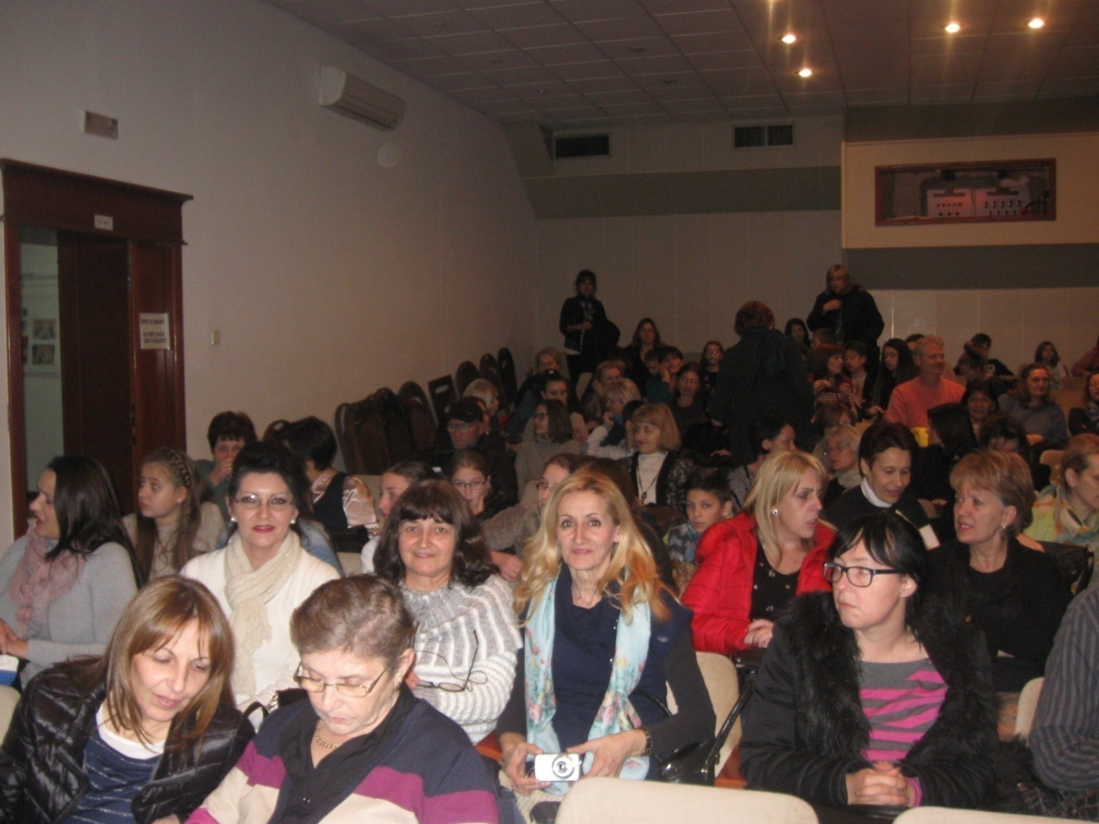
Васпитачи ПУ Ната Вељковић на прмоцији романа Деспотово благо

Slide 5
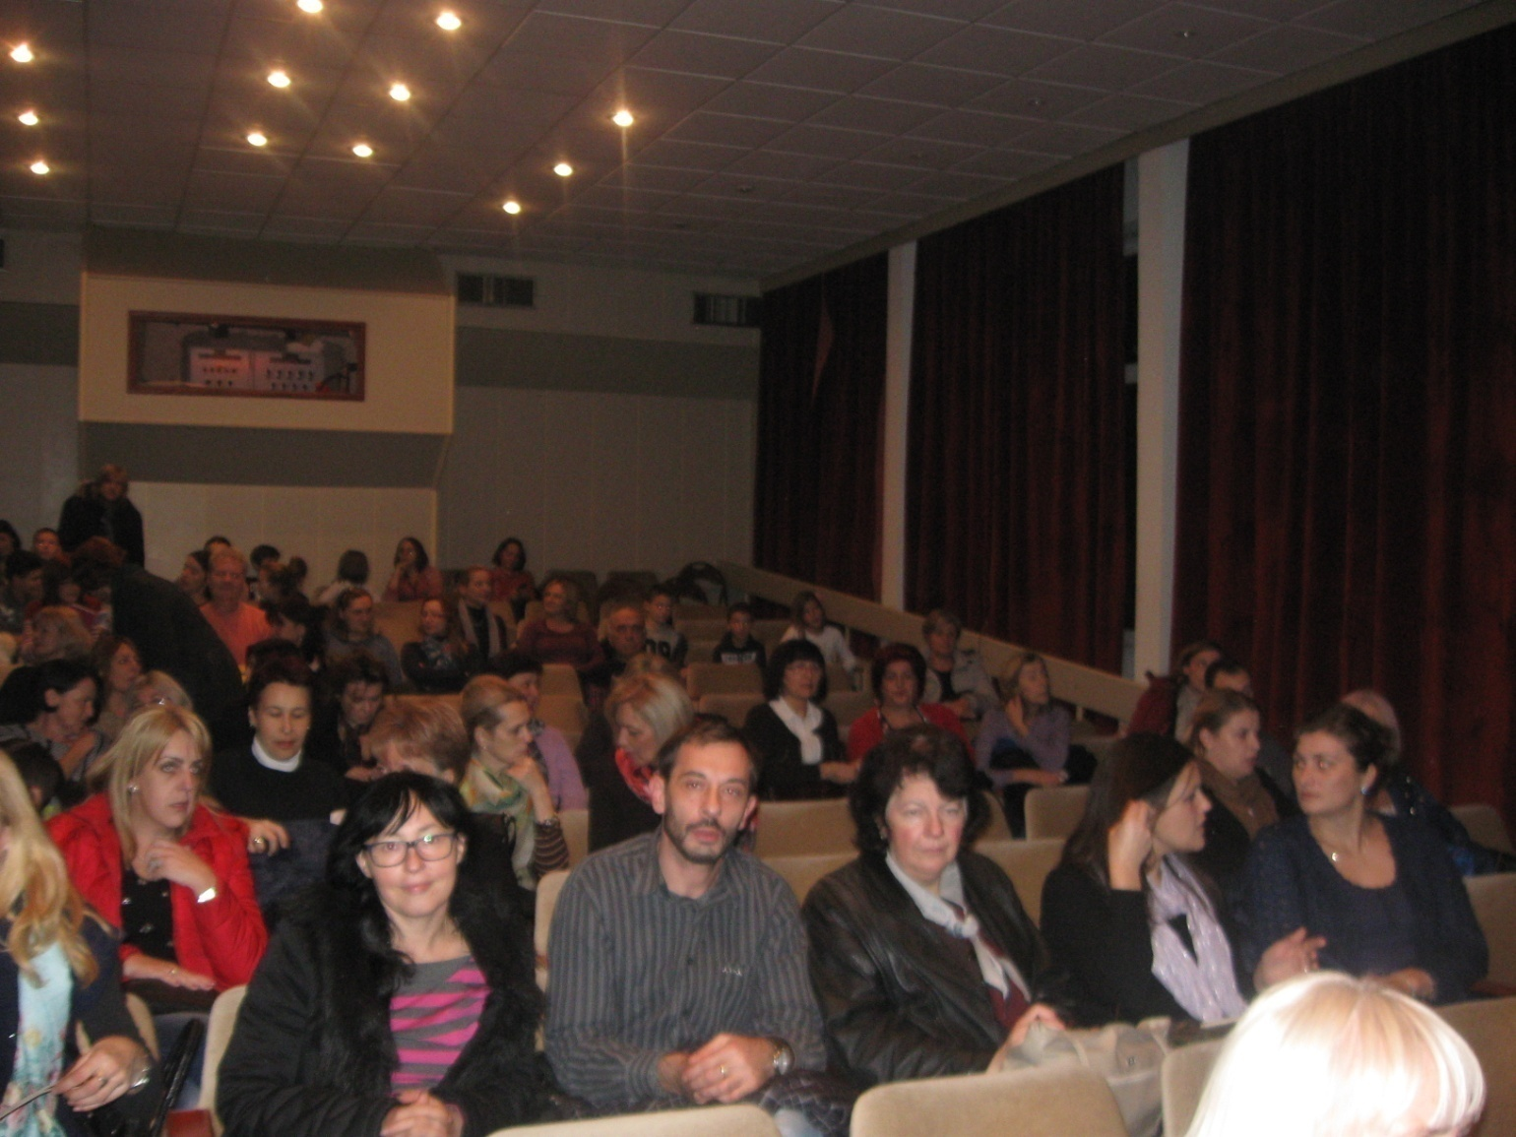
Васпитачи ПУ Ната Вељковић на прмоцији романа Деспотово благо

Slide 6
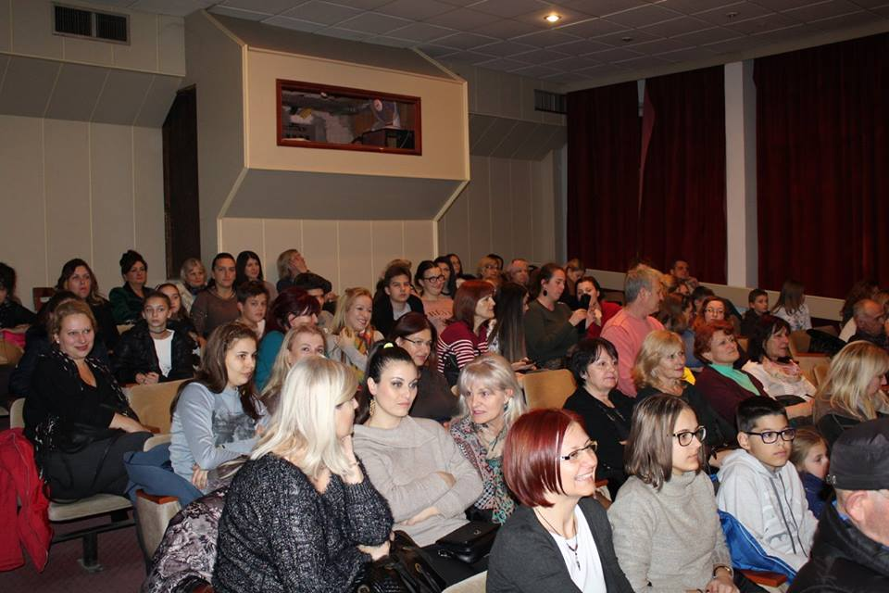
Васпитачи ПУ Ната Вељковић на прмоцији романа Деспотово благо

Slide 7
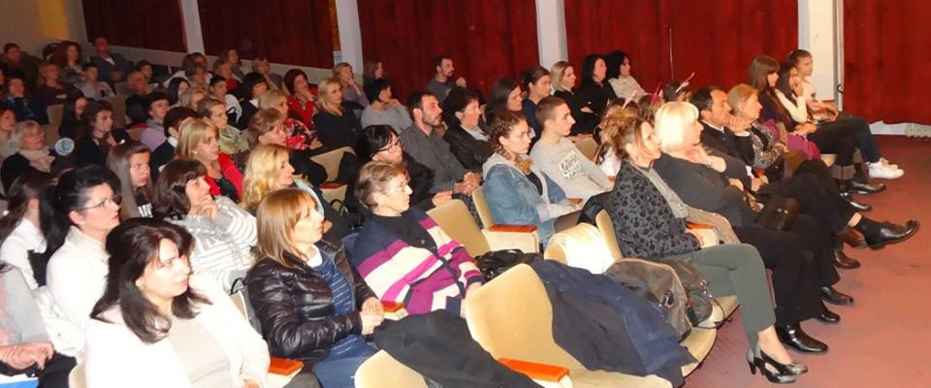
Васпитачи ПУ Ната Вељковић на прмоцији романа Деспотово благо

Slide 8
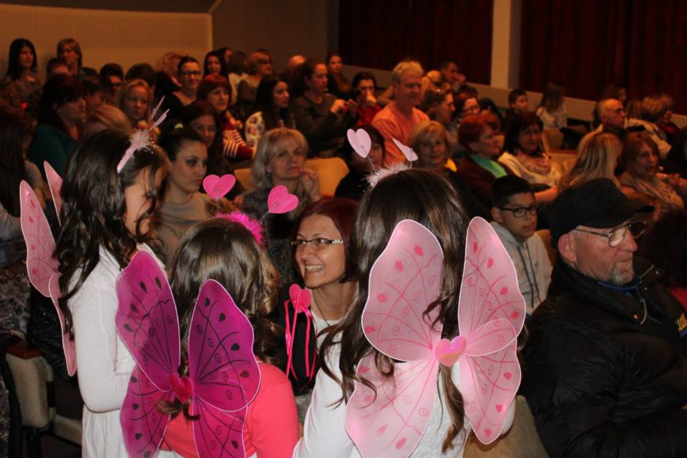
Васпитачи ПУ Ната Вељковић на прмоцији романа Деспотово благо

Slide 9
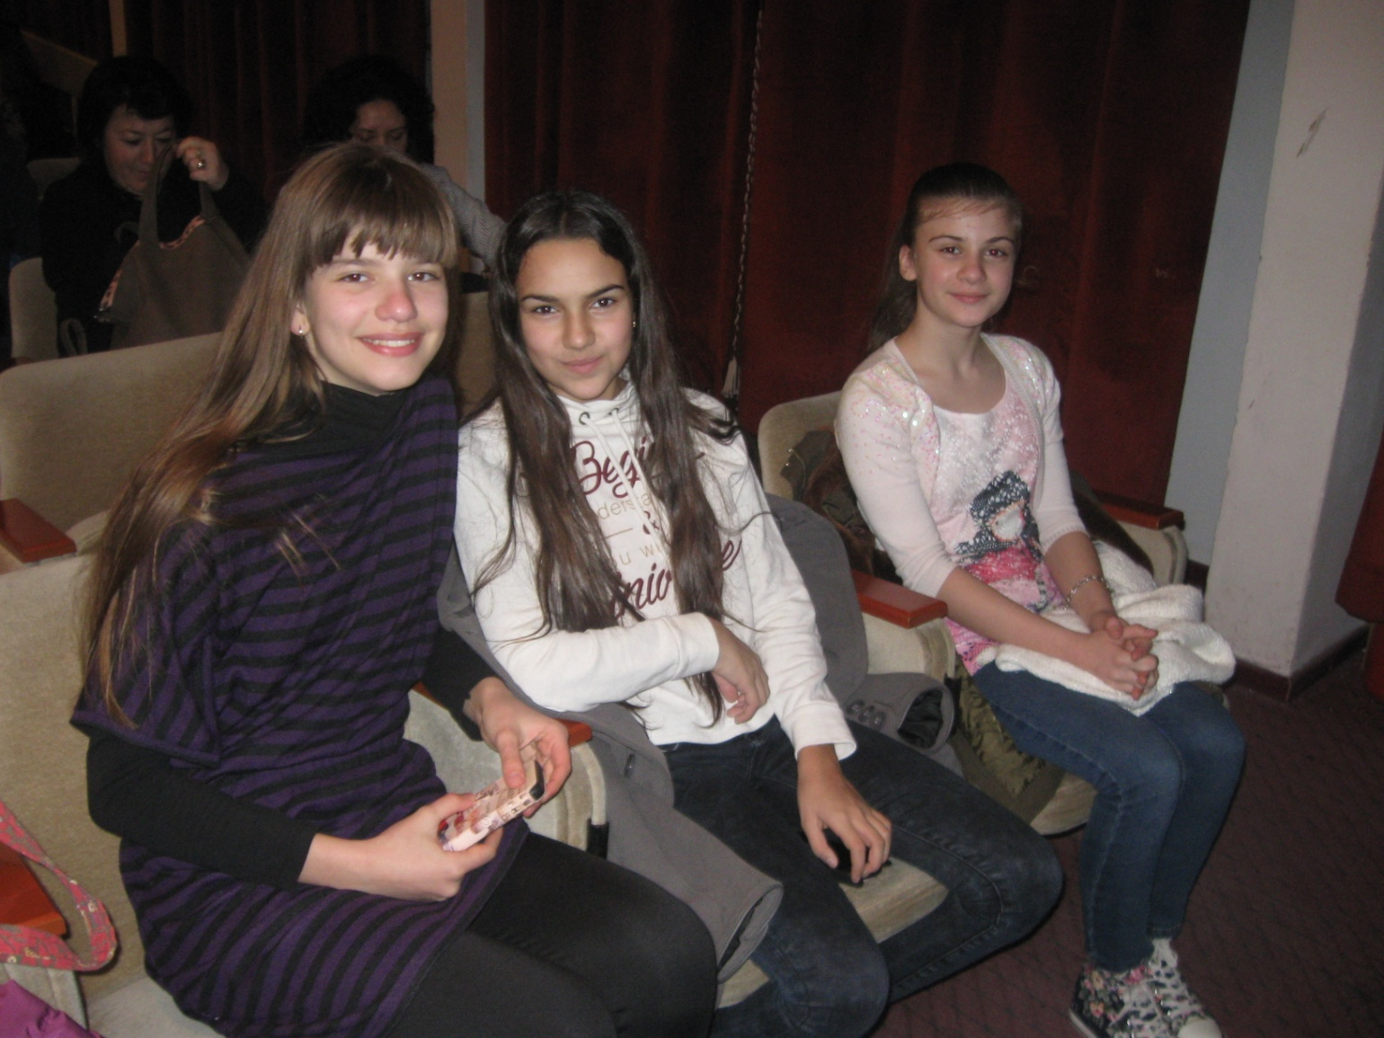
Деспотово благо за све генерације

Slide 10
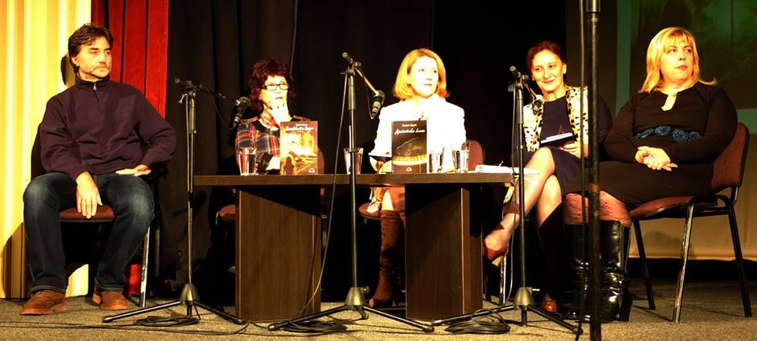
Писана реч је највеће благо

Slide 11
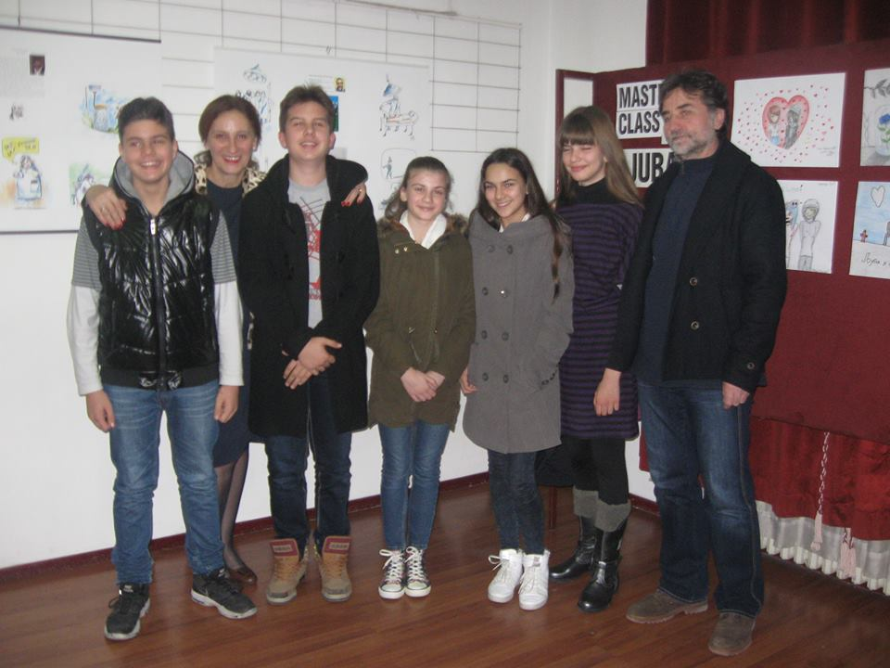
Успомена на вече посвећено Деспотовом благу
У вртићима је порасла будућност Србије

Slide 12
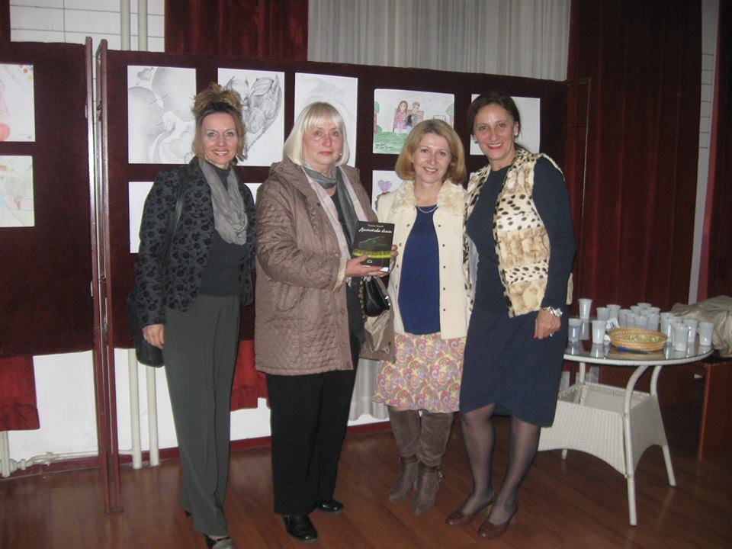
Успомена на вече посвећено Деспотовом благу

